Slide 1
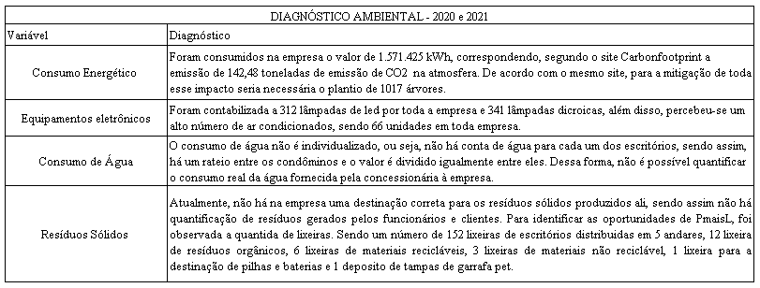
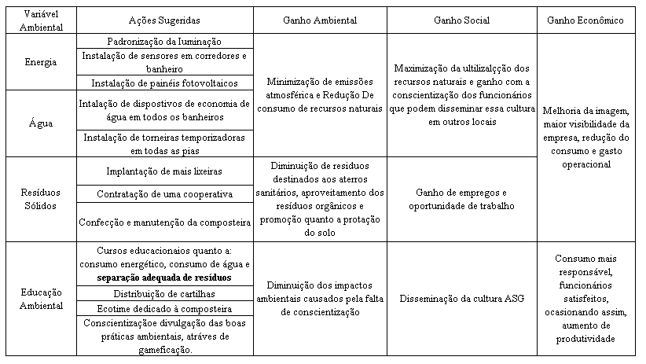
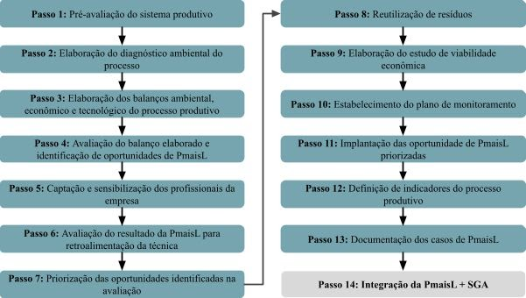
IDENTIFICAÇÃO DE OPORTUNIDADES DE PRODUÇÃO MAIS LIMPA EM AMBIENTE CORPORATIVO
Autores: OLIVEIRA, Ana Vitória; PIMENTA, Sandro Morais; LÉLIS, Flávio Roldão de Carvalho; MURO JR., Aldo Instituto Federal de Goiás, Goiânia – Goiás, Brasil, aldo.muro@ifg.edu.br
Figura 2 – Diagnóstico Ambiental da empresa
Fonte: Elaborado pelos autores (2021)
Introdução
A Produção mais limpa juntamente com os demais componentes do ASG - Ambiental, Social e Governança - está deixando de ser um plus para as empresas e vem se tornando um pré-requisito decisório para os investidores. Buscando promover o desenvolvimento sustentável e as boas práticas de produção, o presente trabalho apresenta um estudo de caso sobre a identificação das oportunidades de produção mais limpa em uma empresa com estrutura reduzida em âmbito corporativo. Foi feita uma revisão sistemática de literatura acerca da implantação de produção mais limpa em ambientes corporativos, cujo resultado demonstrou escassa produção de literatura nessa temática, e a importância de ser executados mais trabalhos nessa área. Com base na estrutura sugerida pelo Centro Nacional de Tecnologias Limpas desenvolveu-se uma metodologia a ser aplicada na empresa objeto de estudo, considerando todas as suas particularidades. Foram identificadas as oportunidades de implantação de produção mais limpa na empresa objeto do estudo, cujos resultados representarão ganhos ambientais, sociais e financeiros para a empresa.
Outra oportunidade encontrada quanto a redução do consumo de energia elétrica seria o investimento na conscientização dos funcionários por meio de iniciativa de educação ambiental para que não esqueçam o computador ligado, uma vez que, em conversa com os membros do ASG da empresa, foi identificada essa dor
Para a redução de consumo de água foram identificadas as seguintes oportunidades: a instalação de dispositivo de economia de água de descarga nos banheiros do 12º andar e as torneiras temporizadas nas copas de todos os andares.
Quanto aos resíduos sólidos gerados, a primeira medida a ser implantada é a contratação de uma cooperativa de reciclagem para gerir e tratar todo o resíduo produzido na Empresa. Também devem ser colocadas mais lixeiras de escritórios, além de haver a confecção e manutenção de uma composteira dentro da empresa e a educação ambiental para conscientização dos funcionários para que se faça a destinação correta dos resíduos. sólidos como demonstrado na tabela.
Em relação a variável educação ambiental, foi sugerida a execução de cursos educacionais voltados para conscientização dos funcionários quanto ao consumo energético, consumo de água e a separação adequada dos resíduos, além da distribuição de cartilhas, a montagem do ecotime dedicado à composteira e a inserção do endomarketing verde na empresa.
Material e Métodos
Diante ao crescimento das boas práticas ambientais, alinhada aos benefícios trazidos pela produção mais limpa e as movimentações internacionais para adoção do sistema, percebeu-se a importância de investigar e mitigar os principais impactos ambientais advindos do processo de produção de escritórios em ambiente corporativo são a geração de resíduos sólidos, principalmente papéis e plásticos, e o alto consumo energético (Junior et al.,2015).
Por possuir características impares e para uma aplicação mais satisfatória das oportunidades de produção mais limpa, elaborou-se uma metodologia específica (Figura 1) a fim de contemplar as particularidades cultural, econômica e ambiental da Empresa que é o objeto de estudo. Então, foram desenhados catorze passos a serem seguidos para implementação de PmaisL na empresa
Figura 2 – Diagnóstico Ambiental da empresa
Fonte: Elaborado pelos autores (2021)
Conclusões
O presente estudo indicou que as várias técnicas a serem implementadas, em sua maioria com uma certa facilidade, propiciarão mitigação de emissões e redução do consumo energético.
As práticas de produção mais limpa buscam a mitigação de impactos ambientais, sociais e financeiros, reduzindo a poluição advinda dos processos produtivos e concedendo à Empresa uma produção sustentável, buscando a certificação ISO 14001:2015 com a implantação do Sistema de Gestão Ambiental e a Certificação do Sistema B com o alinhamento da empresa às premissas do ASG.
Este projeto demonstrou a necessidade do engajamento da diretoria e de outros departamentos para a implantação da produção mais limpa. Outro fator essencial é a educação ambiental para a conscientização dos funcionários, pois a mão de obra é peça fundamental para se alcançar a melhoria contínua.
Por fim, a identificação das técnicas de produção mais limpa a serem implantadas em ambiente corporativo trouxe a oportunidade de prosseguimento do projeto com a implantação em si, do monitoramento das melhorias e da determinação de indicadores do processo produtivo. A aplicação das técnicas de PmaisL mudará de forma concreta a rotina da empresa, trazendo a redução das contas fixas com consumo de energia e de água.
O alinhamento da empresa com as premissas da produção mais limpa representará uma oportunidade de ganho direto quanto aos aspectos financeiros da Empresa, além de trazer capacitação por meio da educação ambiental e o bem-estar de seus funcionários.
No que diz respeito à sua imagem no mercado financeiro, a implantação da produção mais limpa será a prova concreta que a Empresa está investindo em seus indicadores ASG, podendo, assim, atrair mais investidores para o fundo imobiliário.
Outro fato que deve ser destacado é que visando à melhoria contínua da produção mais limpa, o programa deverá ser estendido para as obras e empreendimentos imobiliários sob a égide da responsabilidade da empresa.
Figura 1 - Metodologia desenvolvida para a implantação da PmaisL
Fonte: Elaborado pelos autores (2021)
Resultados e discussão
A empresa ocupa cinco andares em condomínio vertical, sendo que três deles abrangem a área total dos andares e os outros dois abrangem somente metade da área correspondente ao andar. Assim, foi efetuada uma análise sistemática de todas as varáveis que causam impacto ambiental na empresa (Tabela 1).
Visando à redução do consumo energético e ganho de conforto ambiental, sugere-se a padronização da potência das lâmpadas e da utilização de lâmpadas de LED em toda a Empresa. Além disso, é sugerida a instalação de sensores de movimento para os corredores e banheiros da empresa.

